Slide 1
Разработка GUI на Java
- библиотека AWT (Abstract Window Toolkit) - пакет java.awt.*
- библиотека JFC (Java Foundation Classes) - пакет javax.swing.*
Frame (AWT) – JFrame (Swing)
Button (AWT) – JButton (Swing)
…

Slide 2
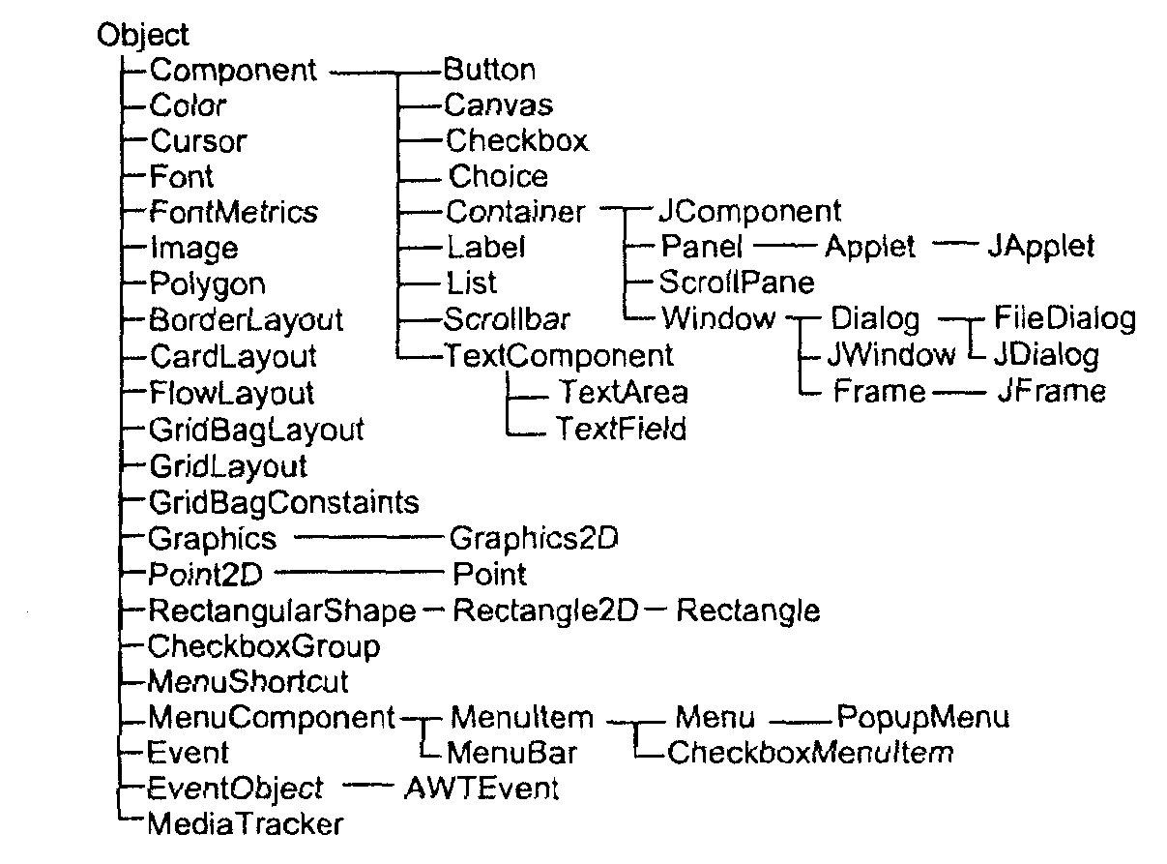
Классы для создания GUI

Slide 3
Класс Component (абстрактный)
Ox
Oy
Dimension getSize() | Возвращает размеры компонента
setBounds (int x, int y, int width, int height) | Устанавливает размеры компонента
int getWidth() int getHeight() | Ширина компонента Высота компонента
isEnabled() setEnabled(boolean b) | Проверка доступности Установка доступности
isVisible() setVisible(boolean b) | Проверка видимости Установка видимости

Slide 4
Класс Container
Container cont1
Component c1
Component c2
Component c3
Добавление компонента к контейнеру: Component add (Component c)
Container является невидимым компонентом.
Все класс окон унаследованы от класса Container.

Slide 5
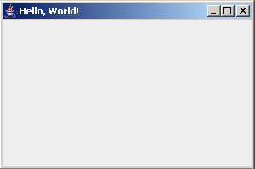
Классы окон. JFrame
import java.awt.*;
import javax.swing.*;
class Test
{public static void main(String args[ ])
{JFrame jf = new JFrame("Hello, World!");
jf.setBounds (100,100,300,200);
jf.setVisible(true);
}
}

Slide 6
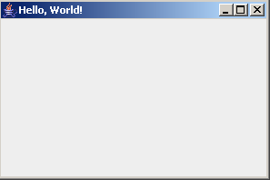

Классы окон. JWindow
import java.awt.*;
import javax.swing.*;
class Test
{public static void main(String args[ ])
{JFrame jf = new JFrame("Hello, World!");
jf.setBounds (100,100,300,200);
jf.setVisible(true);
JWindow jw = new JWindow (jf);
jw.setBounds (400,400,500,200);
jw.show(); }
}

Slide 7
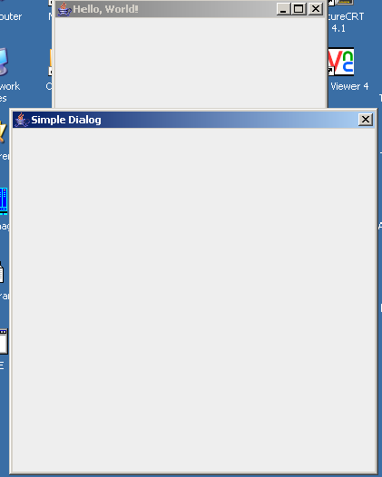
Классы окон. JDialog
import java.awt.*;
import javax.swing.*;
class Test
{public static void main(String args[ ])
{JFrame jf = new JFrame("Hello, World!");
jf.setBounds (100,100,300,200);
jf.setVisible(true);
JDialog jd = new JDialog(jf,"Simple Dialog",true);
jd.setBounds (300,300,400,400);
jd.setVisible(true); }
}

Slide 8
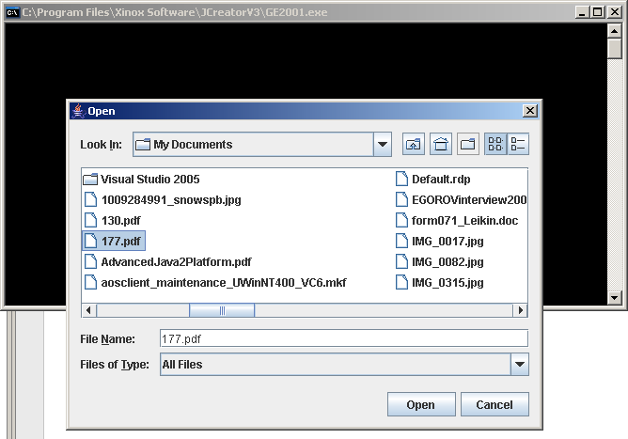
Классы окон. JFileChooser
import java.awt.*;
import javax.swing.*;
class Test
{public static void main(String args[ ])
{JFileChooser chooser = new JFileChooser();
int ret = chooser.showOpenDialog(null);
if(ret == JFileChooser.APPROVE_OPTION)
{System.out.println("You've chosen to open this file: " + chooser.getSelectedFile().getName());
}
}
}

Slide 9
Графический контекст
При создании компонента автоматически формируется его
графический контекст (graphics context). Контекст содержит
текущий и альтернативный цвет рисования и цвет фона,
текущий шрифт для вывода текста, систему координат.
Управляет контекстом класс Graphics. Т.к. графический
контекст сильно зависит от конкретной графической
платформы, этот класс является абстрактным. Каждая JVM
реализует методы этих классов, создает их экземпляры для
компонента. Получить ссылку на созданный графический
контекст можно с помощью метода Graphics getGraphics().

Slide 10
Графический контекст. Методы
drawLine (int x1,int y1, int x2, int y2) | Линия из (x1,y1) в (x2,y2)
drawRect (int x, int y, int width, int height) | Прямоугольник: левый верхний угол (x,y), ширина width, высота height
draw3DRect (int x, int y, int width, int height, boolean raised) | 3D-прямоугольник: rasied = true – «выпуклый» raised = false – «вдавленный»
drawOval (int x, int y, int width, int height) | Овал, вписанный в прямоугольник, заданный аргументами метода
drawArc (int x, int y, int width, int height, int startAngle, int arc) | Дуга овала, вписанного в прямоугольник. Величина дуги arc градусов. Отсчи-тывается от startAngle. Угол отсчитывается в градусах от оси Ox. Положительный угол - против часовой стрелки, отрицательный – по часовой стрелке.

Slide 11
Графический контекст. Методы
drawRoundRect (int x, int y, int width, int height, int ar-cWidth, int arcHeight) | Прямоугольник с закругленными краями. Закругления вычерчиваются четвертинками овалов, вписанных в прямоугольники шириной arcWidth и высотой arcHeight, построенные в углах основного прямоугольника.
drawPolyline (int xPoints[ ], int yPoints[ ], int nPoints) | Чертит ломаную линию с вершинами в точках (xPoints[i], yPoints[i]) и числом вершин nPoints
drawPolygon(int xPoints[ ], int yPoints[ ], int nPoints) | Чертит замкнутую ломаную с вершинами в точках (xPoints[i], yPoints[i]) и числом вершин nPoints
fillRect(int x, int y, int width, int height) | Эти методы аналогичны соответствующим методам draw…(), но в отличие от них вычерчивают фигуры, залитые текущим цветом
fillOval(int x, int y, int width, int height) и т.д.

Slide 12
Графический контекст. Методы
drawString (String s, int x, int y) | Выводит строку s. Вывод начинается с позиции (x,y).
drawBytes (byte b[ ],int offset, int length, int x, int y) | Выводит length элементов массива b, начиная с ин-декса offset. Вывод начинается с позиции (x,y).
drawChars (char ch[ ], int offset, int length, int x, int y) | Выводит length элементов массива ch, начиная с индекса offset. Вывод начинается с позиции (x,y).

Slide 13
Графический контекст.
Работа с цветом
Color (int red, int green, int blue)
0-255
0-255
0-255
Color (float red, float green, float blue)
0.0 -1.0
0.0 -1.0
0.0 -1.0
Color (int rgb) 23 15 7 0
Color(int r, int g, int b, int a)
Прозрачность: 0 - полная, 255 – отсутств.

Slide 14
Графический контекст.
Работа с цветом
Цветовые константы:
Color.black Color.blue
Color.cyan Color.darkGray
Color.gray Color.green,
Color.lightGray Color.magenta
Color.orange Color.pink
Color.red Color.white,
Color.yellow

Slide 15
Графический контекст.
Класс Polygon
Polygon(int xPoints[ ], int yPoints[ ], int nPoints)
Создается многоугольник с вершинами
(xPoints[i], yPoints[i]). Число вершин – nPoints.

Slide 16
Графический контекст.
Класс Polygon
boolean contains (double x, double y) | Проверяет, лежит ли точка (x,y) внутри многоугольника
boolean contains (double x, double y, double w, double h) | Проверяет, лежит ли прямоугольник, заданный аргументами метода внутри многоугольника
boolean contains (int x, int y) | Проверяет, лежит ли точка (x,y) внутри многоугольника
boolean contains (Point p) | Проверяет, лежит ли точка (x,y) внутри многоугольника
boolean intersects (double x, double y, double w, double h) | Проверяет, пересекается ли прямоугольник, заданный аргументами метода с многоугольником

Slide 17
Графический контекст.
Элементы управления
• Текстовые метки • Кнопки
• Флажки • «Радиопереключатели»
• Списки • Поля со списком
• Текстовые поля • Текстовые области
• Панели прокрутки • Панели с вкладками
• Деревья • Таблицы
Добавление компонента к контейнеру: Component add (Component c)
Удаление компонента из контейнера: void remove (Component obj).

Slide 18
Графический контекст.
Элементы управления
В библиотеке Swing компоненты перед выводом на
экран должны быть помещены не в окно, а внутрь
специального контейнера, который называется
панель содержания (content pane). Этот контейнер
не нужно создавать, его можно получить
для окна подобно графическому контексту:
JFrame f = new JFrame("Test");
Container cp = f.getContentPane();
После этого все операции добавления/удаления
компонентов выполняются для панели
содержания, а не для самого окна.

Slide 19
Графический контекст.
Элементы управления
Графические изображения
Конструктор класса ImageIcon:
ImageIcon(String filename)
Основные методы класса ImageIcon:
int getIconHeight()
int getIconWidth()
void paintIcon(Component comp, Graphics g, int x, int y)

Slide 20
Графический контекст.
Элементы управления
Текстовые метки
JLabel (String str)
JLabel (Icon id_icon)
JLabel (String str, Icon id_icon, int align)
JLabel.LEFT - выравнивание по левому краю
JLabel.RIGHT - выравнивание по правому краю
JLabel.CENTER - выравнивание по центру
void setText(String str) String getText( )
void setAlignment(int align) int getAlignment( )
void setIcon(Icon id_icon) Icon getIcon( )

Slide 21
Графический контекст.
Элементы управления
Управляющие кнопки
JButton(String str)
JButton(Icon id_icon)
Методы, позволяющие управлять видом кнопки:
String getLabel( ) void setLabel(String str)
Icon getLabel( ) void setIcon(Icon id_icon)

Slide 22
Графический контекст.
Элементы управления
Флажки - переключатели
JCheckBox (String str, Icon id_icon, boolean state)
Управление состоянием флажка из программы
осуществляется с помощью методов:
boolean getSelected()
void setSelected(boolean state)

Slide 23
Графический контекст.
Элементы управления
«Радио-переключатели»
JRadioButton (String str, Icon id_icon, boolean state)
«Радиопереключатели» должны быть объединены в
группу, в пределах которой будет обеспечиваться
уникальность выбора элемента. Чтобы создать группу
создается экземпляр объекта специального класса
ButtonGroup. Далее все созданные радиопереключатели
добавляются в созданную группу (что не отменяет
необходимости их добавления к панели содержания).

Slide 24
Графический контекст.
Элементы управления
«Радио-переключатели»
JFrame f = new JFrame("RadioButton Example");
Container cp = f.getContentPane();
cp.setLayout(new GridLayout(5,1));
JRadioButton jrb1 = new JRadioButton("a",false);
JRadioButton jrb2 = new JRadioButton("b",false);
JRadioButton jrb3 = new JRadioButton("c",true);
ButtonGroup bg = new ButtonGroup();
JButton jb = new JButton("OK");
bg.add(jrb1);bg.add(jrb2);bg.add(jrb3);
cp.add(jrb1);cp.add(jrb2);cp.add(jrb3);cp.add(jb);
f.setVisible(true);

Slide 25
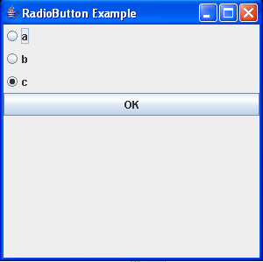
Графический контекст.
Элементы управления
«Радио-переключатели»

Slide 26
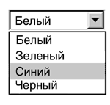
Графический контекст.
Элементы управления
Раскрывающиеся списки
JComboBox()
JComboBox(Vector v[ ])
JComboBox(Object obj[ ])
Добавление элемента в список: addItem(Object item)
Вставка элемента в список: insertItemAt(Object anObject, int index)
Удаление элементов из списка:
void removeItem (String text)
void removeItemAt (int index)
void RemoveAllItems ()

Slide 27
Графический контекст.
Элементы управления
Раскрывающиеся списки
Работа с выбранными элементами:
String getSelectedItem( ) void setSelectedItem (Object obj)
int getSelectedIndex( ) void setSelectedIndex (int index)
Установка режима редактирования:
void setEditable (boolean state)

Slide 28
Графический контекст.
Элементы управления
Списки
JList(Vector v[ ])
JList(Object obj[ ])
Объекты типа JList не поддерживают автоматическую
прокрутку. Поэтому для того, чтобы элементы в списке могли
прокручиваться, список необходимо поместить в специальный
объект JScrollPane, а уже этот объект добавить в контейнер.

Slide 29
Графический контекст.
Элементы управления
Списки
JFrame f = new JFrame();
Container cp = f.getContentPane();
f.setBounds(100,100,300,300);
String s[ ] = {"1","2","3","4","5","6","7","8","9","10"};
JList jl = new JList(s);
jl.setBounds(10,10,30,30);
JScrollPane p = new JScrollPane(jl);
cp.add(p);
f.setVisible(true);

Slide 30
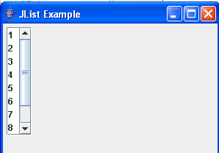
Графический контекст.
Элементы управления
Списки

Slide 31
Графический контекст.
Элементы управления
Списки
Для определения выбранного элемента
(элементов) используются методы:
Object getSelectedValue()
Object[ ] getSelectedValues()
int getSelectedIndex( )
int[ ] getSelectedIndices( )

Slide 32
Графический контекст.
Элементы управления
Текстовые поля
JTextField( )
JTextField(int numChars)
JTextField(String str)
JTextField(String str, int numChars)
String getText() | Возвращает строку, содержащуюся в поле ввода.
void setText (String str) | Устанавливает в поле ввода текст str.
String getSelectedText() | Возвращает выделенную часть текста.
void select (int start, int end) | Программное выделение части текста в поле ввода начиная с позиции start до позиции end.
void setEchoChar(char ch) | Для ввода паролей

Slide 33
Графический контекст.
Элементы управления
Текстовые области
JTextArea( )
JTextArea(int numLines, int numChars)
JTextArea(String str)
JTextArea(String str, int numLines, int numChars)
void append (String str) | Строка str добавляется к концу текущего текста
void insert (String str, int index) | Строка str вставляется в позицию, указанную в параметре index.
void replaceRange (String str, int start, int end) | Заменяет символы от start до end-1 строкой str.
Для обеспечения прокрутки JTextField и JTextArea должны быть
помещены в контейнер JScrollPane.

Slide 34
Графический контекст.
Элементы управления
Другие элементы
JTabbedPane – панель со вкладками
JTree – деревья
JTable – таблицы
JSplitPane – «расщепленные» окна
JSlider – ползунковый регулятор
JProgressBar – индикатор прогресса

Slide 35
Менеджеры компоновки
Размещение компонентов в окне с помощью
setBounds() имеет множество недостатков:
необходимо вручную рассчитывать координаты
при изменении размеров окна, компоненты «поплывут»
теряется кроссплатформность
Поэтому существуют менеджеры компоновки
– средства автоматического размещения
компонентов в окне

Slide 36
Менеджеры компоновки
LayoutManager
FlowLayout
BorderLayout
GridLayout
CardLayout
GridBagLayout
Менеджер компоновки устанавливается методом
void setLayout (LayoutManager obj)

Slide 37
Менеджеры компоновки
FlowLayout
FlowLayout – менеджер поточной
компоновки. Он размещает компоненты
в окне начиная от левого верхнего угла
слева направо и сверху вниз.
Конструкторы:
FlowLayout (int align, int h, int v)
FlowLayout (int align)
FlowLayout ()
Методы:
void setAlignment (int align)
void setHgap (int hgap)
void setVgap (int vgap)

Slide 38
Менеджеры компоновки
FlowLayout
f.setLayout(new FlowLayout());
JRadioButton jrb1 = new JRadioButton("a",false);
JRadioButton jrb2 = new JRadioButton("b",false);
JRadioButton jrb3 = new JRadioButton("c",true);
JButton jb1 = new JButton ("Yes");
JButton jb2 = new JButton ("No");
JButton jb3 = new JButton ("Cancel");
ButtonGroup bg = new ButtonGroup();
bg.add(jrb1); bg.add(jrb2); bg.add(jrb3);
cp.add(jb1);cp.add(jb2);cp.add(jb3);cp.add(jrb1);cp.add(jrb2);
cp.add(jrb3);f.setVisible(true);

Slide 39
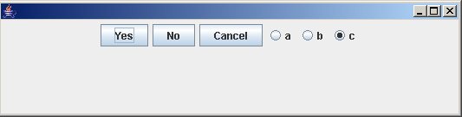
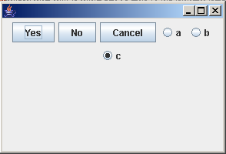
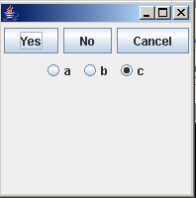
Менеджеры компоновки
FlowLayout

Slide 40
Менеджеры компоновки
BorderLayout
North
West | Center | East
South
Конструкторы класса BorderLayout:
BorderLayout ()
BorderLayout (int horz, int vert)

Slide 41
Менеджеры компоновки
BorderLayout
Добавлять компоненты в этом случае можно с помощью
специальной формы метода add():
void add (Component comp, Object region)
где параметр region должен принимать одно из следующих
значений:
BorderLayout.NORTH
BorderLayout.SOUTH
BorderLayout.EAST
BorderLayout.WEST
BorderLayout.CENTER

Slide 42
Менеджеры компоновки
BorderLayout
JFrame f = new JFrame();
Container cp = f.getContentPane();
// Создаем панель р2 с тремя кнопками
Panel p2 = new Panel();
p2.add(new JButton(“Выполнить”));
p2.add(new JButton(“Отменить")) ;
p2.add(new JButton(“Выйти"));
// Создаем панель p1 и устанавливаем для нее компоновку BorderLayout
Panel p1 = new Panel();
p1.setLayout(new BorderLayout());

Slide 43
Менеджеры компоновки
BorderLayout
p1.add (p2, BorderLayout.SOUTH);
p1.add(new TextField(«Поле ввода», 20), BorderLayout.NORTH);
p1.add(new TextArea («Область ввода», 5, 20, TextArea.SCROLLBARS_NONE), BorderLayout.CENTER);
cp.add (new Scrollbar (Scrollbar. HORIZONTAL), BorderLayout.SOUTH);
cp.add(new Scrollbar(Scrollbar.VERTICAL), BorderLayout.EAST) ;
cp.add(p1, BorderLayout.CENTER) ;
f.setVisible(true);

Slide 44
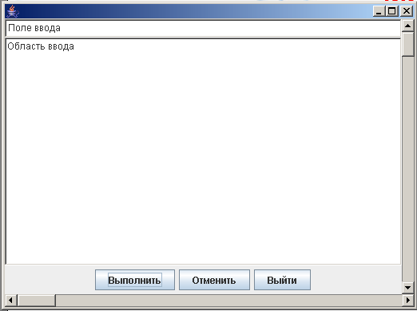
Менеджеры компоновки
BorderLayout

Slide 45
Менеджеры компоновки
GridLayout
Менеджер GridLayout размещает компоненты в двумерной сетке
(иногда такое размещение называют табличным). Число строк и
столбцов сетки следует задавать при создании экземпляра
объекта GridLayout. Компоненты размещаются слева направо по
строкам созданной таблицы в том порядке, в котором они
заданы методом add().
Конструкторы, определенные в классе GridLayout:
GridLayout()
GridLayout(int numRows, int numColumns)
GridLayout(int numRows, int numColumns, int horz, int vert)

Slide 46
Менеджеры компоновки
GridLayout
Внимание! Если число компонентов > числа клеток, то:
- если numRows != 0 & numColumns !=0 -> numColumns игнорируется и число столбцов устанавливается так, чтобы уместились все компоненты
- если numRows == 0 -> число строк устанавливается так, чтобы уместились все компоненты

Slide 47
Менеджеры компоновки
GridLayout
JFrame f = new JFrame();
Container cp = f.getContentPane();
f.setLayout(new GridLayout(3, 2));
f.add(new JButton("1")); f.add(new JButton("2"));
f.add(new JButton("3")); f.add(new JButton("4"));
f.add(new JButton("5")); f.add(new JButton("6"));
f.add(new JButton("7")); f.add(new JButton("8"));
f.add(new JButton("9"));
f.setVisible(true);

Slide 48
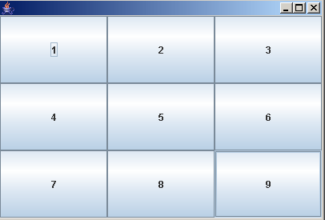
Менеджеры компоновки
GridLayout

Slide 49
Менеджеры компоновки
CardLayout
Менеджер CardLayout показывает в контейнере только первый
компонент. Остальные компоненты лежат под первым в
определенном порядке как игральные карты в колоде.
Их расположение определяется порядком вызова методов add().
cледующий компонент next(Container c)
предыдущий previous(Container c)
первый first(Container c)
последний last(Container c)
Аргумент этих методов – ссылка на контейнер, в который
помещены компоненты, обычно this.

Slide 50
Менеджеры компоновки
CardLayout
Конструкторы:
CardLayout() не отделяет компонент от границ контейнера
CardLayout(int hgap, int vgap) задает горизонтальные и
вертикальные промежутки между компонентом и границами
контейнера.
CardLayout позволяет организовать и произвольный доступ к
компонентам. Метод add() для этого менеджера имеет вид
add(Component comp, Object name)
Показать нужный компонент с именем name можно с помощью
метода
show(Container parent, String name)

Slide 51
Менеджеры компоновки
CardLayout
Panel p = new Panel();
CardLayout c = new CardLayout();
p.setLayout(c);
Panel p1 = new Panel();
Panel p2 = new Panel();
Panel p3 = new Panel();
p.add(p1,"1");
p.add(p2,"2");
p.add(p3,"3");
c.next(p);

Slide 52
VE – Visual Editor
Разработка GUI c помощью визуального редактора
VE – Visual Editor. Плагин для среды разработки Eclipse IDE.
Позволяет работать с графическими библиотеками Java Swing и Java AWT.
Упрощает работу с компонентами
Поддерживает менеджеры компоновки
Автоматическое добавление обработчиков (слушателей) событий.

Slide 53
VE – Visual Editor
Установка
Зайти в Eclipse – Help->Install New Software. Нажать кнопку Add и указать путь
http://visualeditor.sourceforge.net/updates/1.5.0

Slide 54
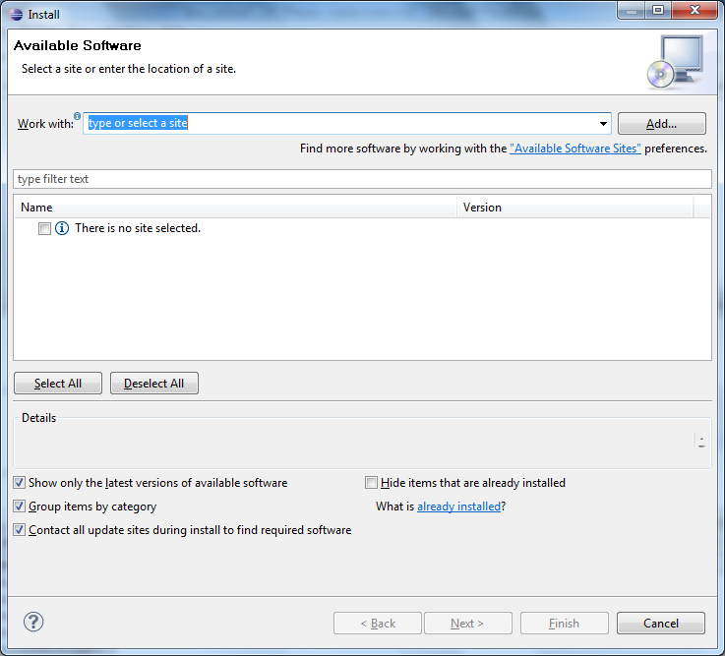
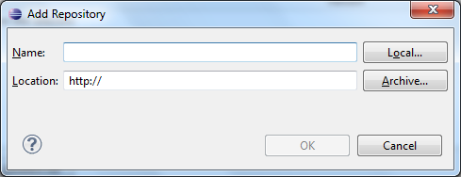
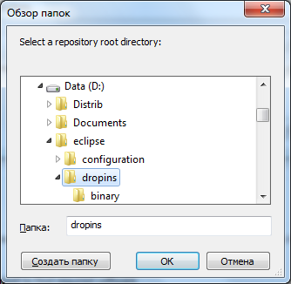

Slide 55
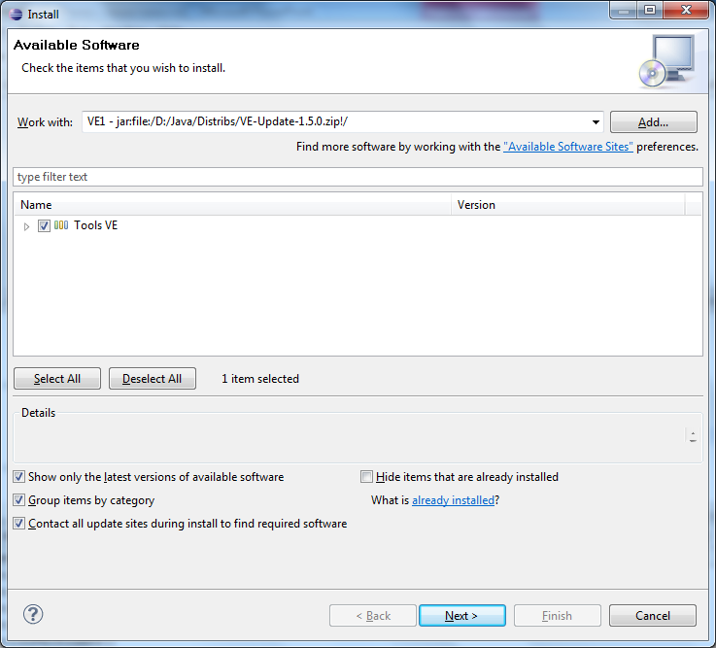

Slide 56
VE – Visual Editor
Три представления
Design – как будет выглядеть окно
Source - исходный код
Palette - палитра графических элементов
Properties – просмотр и установка свойств компонента.
Java Beans – дерево вложенности компонентов

Slide 57
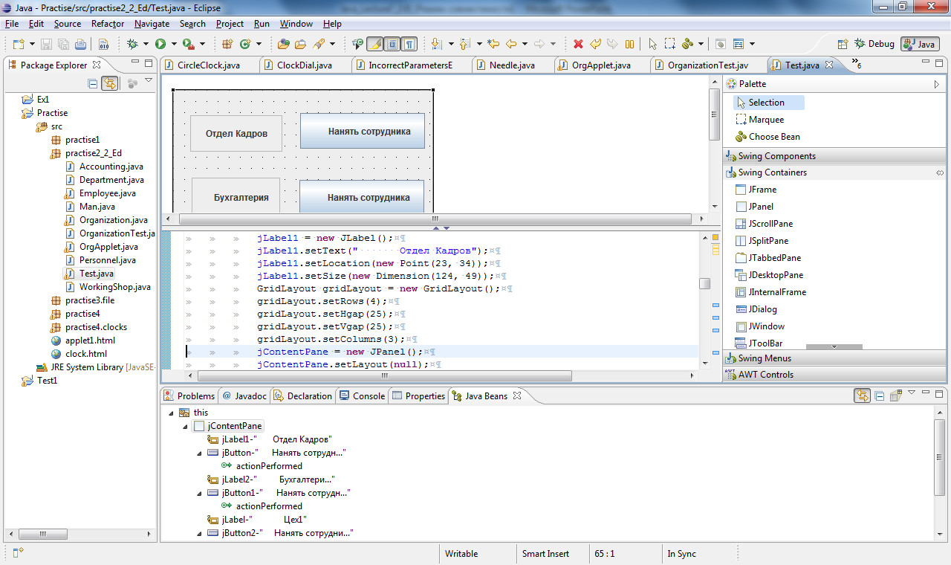
Design
Palette
Source
Properties
Java Beans

Slide 58
Visual Editor. Типовые операции.
Открыть класс в редакторе
Чтобы открыть существующий класс в визуальном редакторе:
Package Explorer - выберите исходный файл .java
Open With > Visual Editor из выпадающего меню.
Создание нового визуального класса
File -> New -> Visual Class -
Name - имя класса
Style – выбрать родительский класс:
  JFrame
  Japplet
  …..

Slide 59
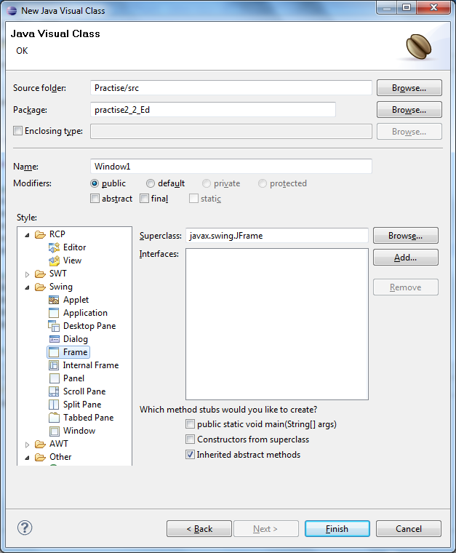

Slide 60
Добавление компонентов и изменение их свойств
Добавление компонентов – путем перетаскивания с панели
Изменение Layout Manager – в контекстном меню панели окна или апплета – Customize Layout или Set Layout
Убрать менеджер компонентов - setLayoutManager(null) – в коде
В этом случае можно изменять размещение и
размер компонентов вручную

Slide 61
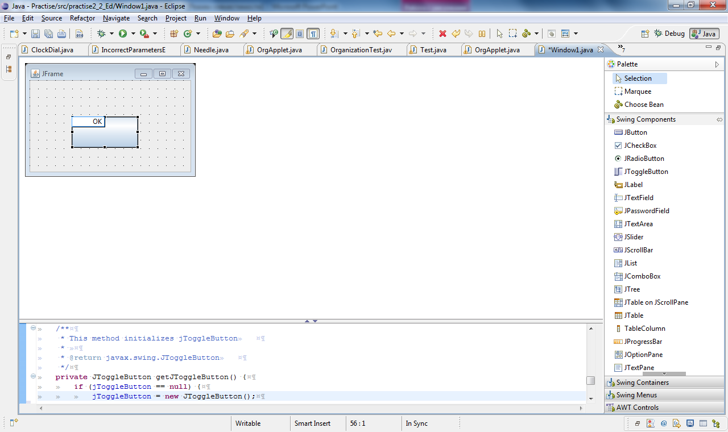
Добавить надпись на компонент

Slide 62
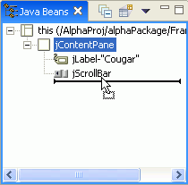
Переупорядочивание компонентов

Slide 63

Изменение размеров компонентов

Slide 64
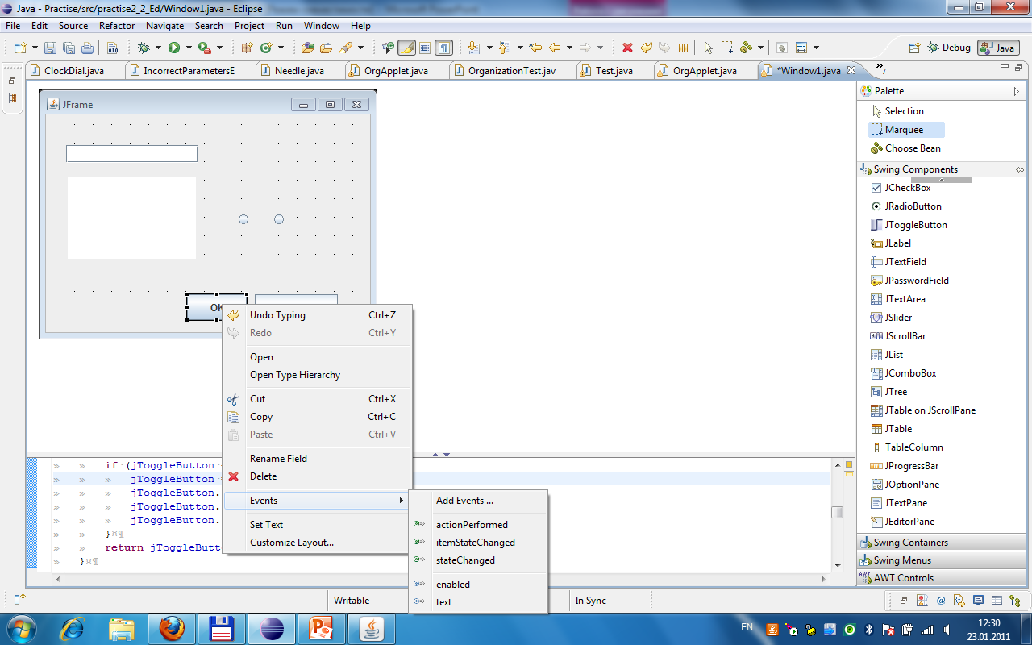
Добавление обработчиков событий

Slide 65
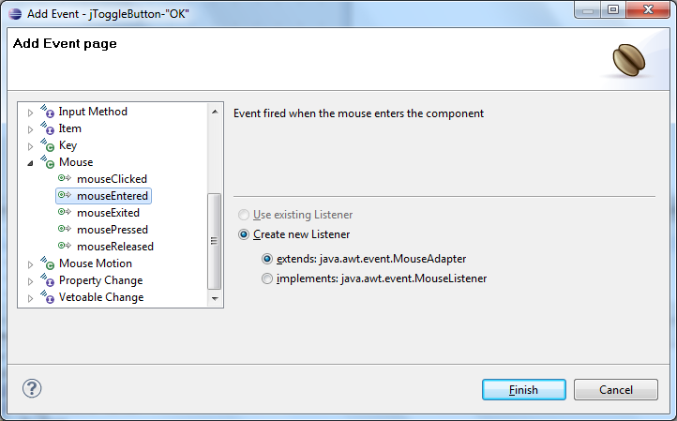
Добавление события

Slide 66
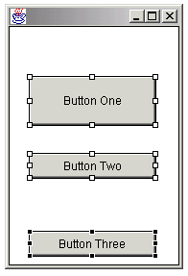
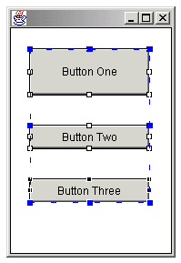
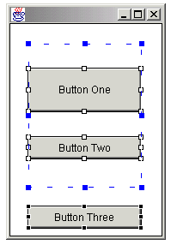
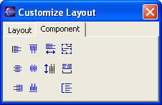
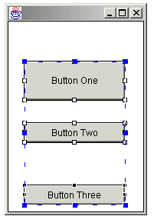
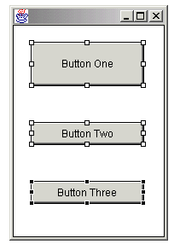
Выравнивание элементов

